Slide 1



让数据和应用的连接如此简单
Apache ShardingSphere 可插拔内核与动态组合配置
端正强 duanzhengqiang@apache.org
Notes:
各位技术琐话栏目的朋友们，大家晚上好。非常开心能够有机会和大家进行交流。今天我带来的分享主题是 Apache ShardingSphere 可插拔内核与动态组合配置。
在最新的 5.x 版本中，Apache ShardingSphere 使用可插拔架构，对内核进行了全面地升级，使得整个内核的扩展性大大提升。用户可以像搭积木一样，定制出一套适合于自身业务场景的数据库系统。
同时，随着 Apache ShardingSphere 生态圈不断完善，用户可以使用的功能越来越多，如何有效地整合这些功能，使之能够完美配合，又成为了一个新的难题。
在今天的分享中，我将会结合一些案例，向大家介绍可插拔内核及动态组合配置相关的经验，希望对大家理解内核有所帮助。

Slide 2


端正强
SphereEx 高级中间件开发工程师
Apache ShardingSphere Committer
2018 年开始接触 Apache ShardingSphere 中间件，曾主导公司内部海量数据的分库分表，有着丰富的实践经验；
热爱开源，乐于分享，目前专注于 Apache ShardingSphere 内核模块开发；
01
Notes:
下面是一个简短的个人介绍，目前我在 SphereEx 担任高级中间件开发工程师，同时也是 Apache ShardingSphere 社区的 Committer。剩余参考 PPT。

Slide 3

目录
01
简介 Introduction
02
可插拔内核 Extensible Kernel
03
动态组合配置 Mixed Configuration
04
社区 Community
Notes:
分享内容主要包含 4 个部分 。。。 首先，让我们先来了解下什么是 Apache ShardingSphere ？

Slide 4
目录
01
简介 Introduction

Slide 5
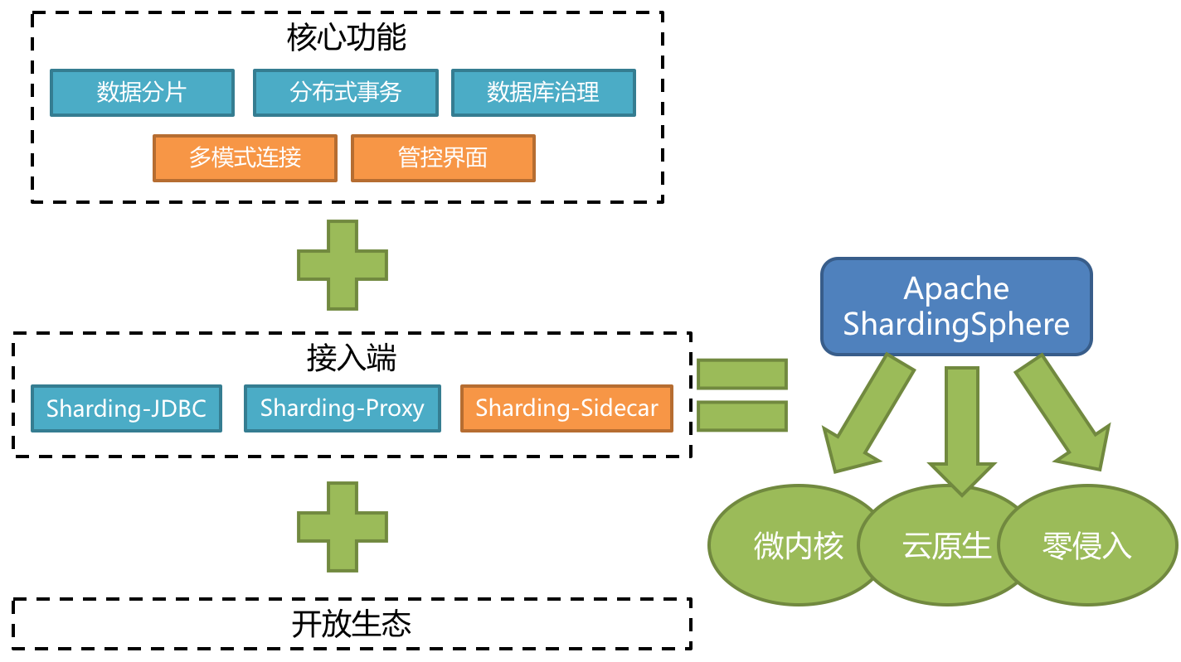
简介-生态圈
开源分布式数据库生态圈，提供了标准化的数据分片、分布式事务及数据库治理功能；
由 JDBC、Proxy 和 Sidecar 三款产品组成，支持独立部署及混合部署；
开放的生态体系，通过可插拔架构，方便用户根据业务场景进行灵活扩展；
Notes:
Apache ShardingSphere 从名字可以看出来，是一个以分片为基础的生态圈，整个生态圈包含了：核心功能、接入端及开放生态三个部分。核心功能中，提供了数据分片、分布式事务和数据库治理功能。
基于数据分片，又延伸出了读写分离，影子库，加解密等功能。
接入端由 JDBC Proxy SideCar 三款产品组成，三款产品均提供了标准的数据分片、分布式事务和数据库治理功能。
开放的生态体系是指通过可插拔架构，方便用户根据业务场景进行灵活扩展，满足不同业务场景的需求。

Slide 6
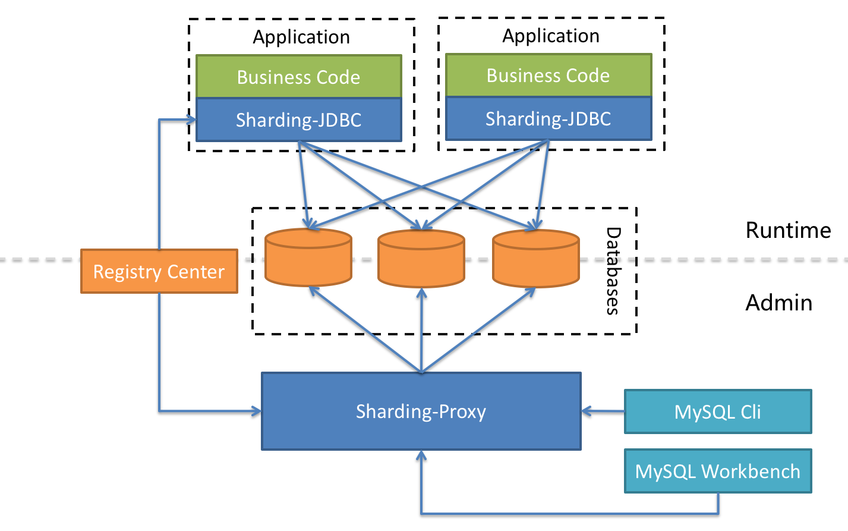
简介-架构
 | ShardingSphere-JDBC | ShardingSphere-Proxy
数据库 | 任意 | MySQL/PostgreSQL
连接消耗数 | 高 | 低
异构语言 | 仅 Java | 任意
性能 | 损耗低 | 损耗略高
无中心化 | 是 | 否
静态入口 | 无 | 有
Notes:
然后看下 JDBC 和 Proxy 的架构。JDBC 是一个轻量级的 Java 框架，以 jar 包形式提供，能够兼容标准的 JDBC 接口及各类 ORM 框架，主要适合于要求高性能的 OLTP 场景。
Proxy 的定位为透明化的数据库端代理，用于对异构语言提供支持。适合于对于性能要求不是特别高的 OLAP 场景及运维管理。
基于 JDBC 和 Proxy，采用混合部署形态，通过统一的注册中心和分片策略，用户可以满足不同业务场景的要求。

Slide 7
简介-对比
 | ShardingSphere-JDBC | ShardingSphere-Proxy
数据库 | 任意 | MySQL/PostgreSQL
连接消耗数 | 高 | 低
异构语言 | 仅 Java | 任意
性能 | 损耗低 | 损耗略高
无中心化 | 是 | 否
静态入口 | 无 | 有
Notes:
然后看下 JDBC 和 Proxy 的架构。JDBC 是一个轻量级的 Java 框架，以 jar 包形式提供，能够兼容标准的 JDBC 接口及各类 ORM 框架，主要适合于要求高性能的 OLTP 场景。
Proxy 的定位为透明化的数据库端代理，用于对异构语言提供支持。适合于对于性能要求不是特别高的 OLAP 场景及运维管理。
基于 JDBC 和 Proxy，采用混合部署形态，通过统一的注册中心和分片策略，用户可以满足不同业务场景的要求。

Slide 8
目录
02
可插拔内核 Extensible Kernel
Notes:
第二个部分，我们来了解下可插拔内核。在了解可插拔内核之前，我们通过一个案例，来熟悉下 ShardingSphere 的内核原理。

Slide 9
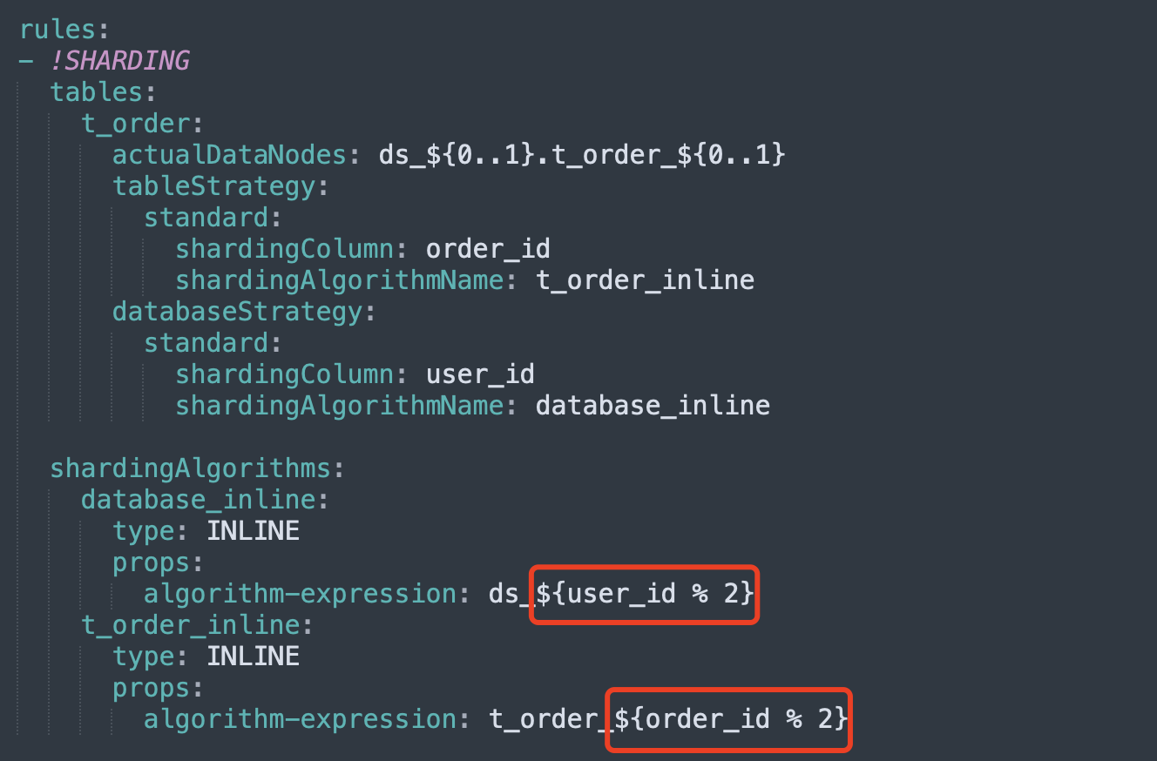
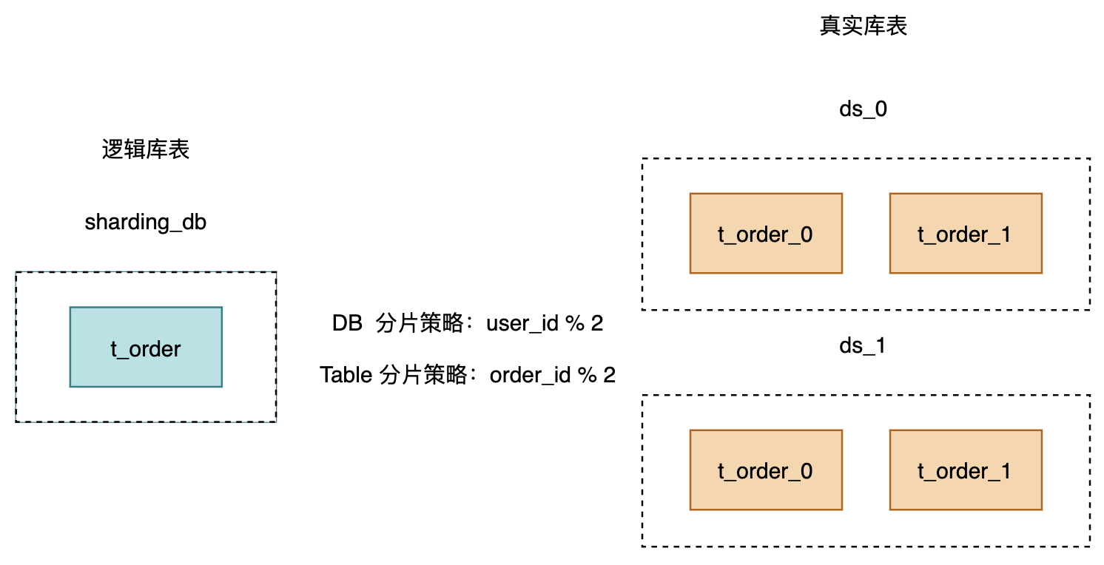
可插拔内核-业务场景
为了应对千万级的订单存量数据，以及快速增长的增量数据，某用户引入了 Apache ShardingSphere 进行分片，并配置了如下规则。按照 user_id 和 order_id 取模分片，共分为 4 片。
Notes:
假设存在这样一个场景。。。
左侧为用户配置的分片策略，对配置加以整理，我们可以得到右边这张图。

Slide 10
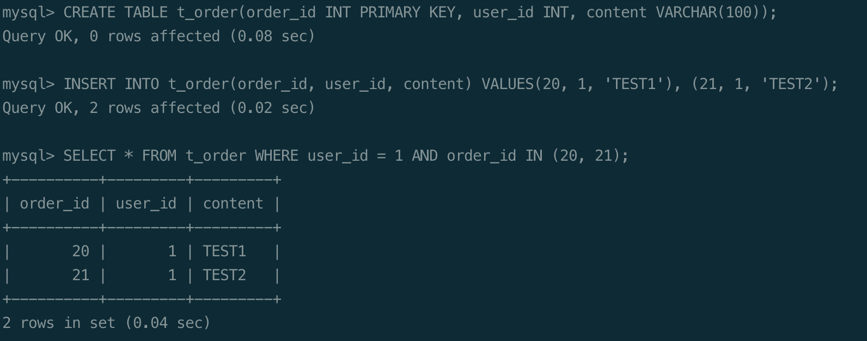
可插拔内核-业务场景
使用 Apache ShardingSphere 进行分片后，用户只需要像使用原始数据库那样，基于逻辑表 t_order 进行增删改查即可，背后的分片逻辑处理都是由 Apache ShardingSphere 内核模块帮助用户完成，整个过程对用户透明。
那么，内核是如何完成整个分片逻辑的处理呢？

Slide 11
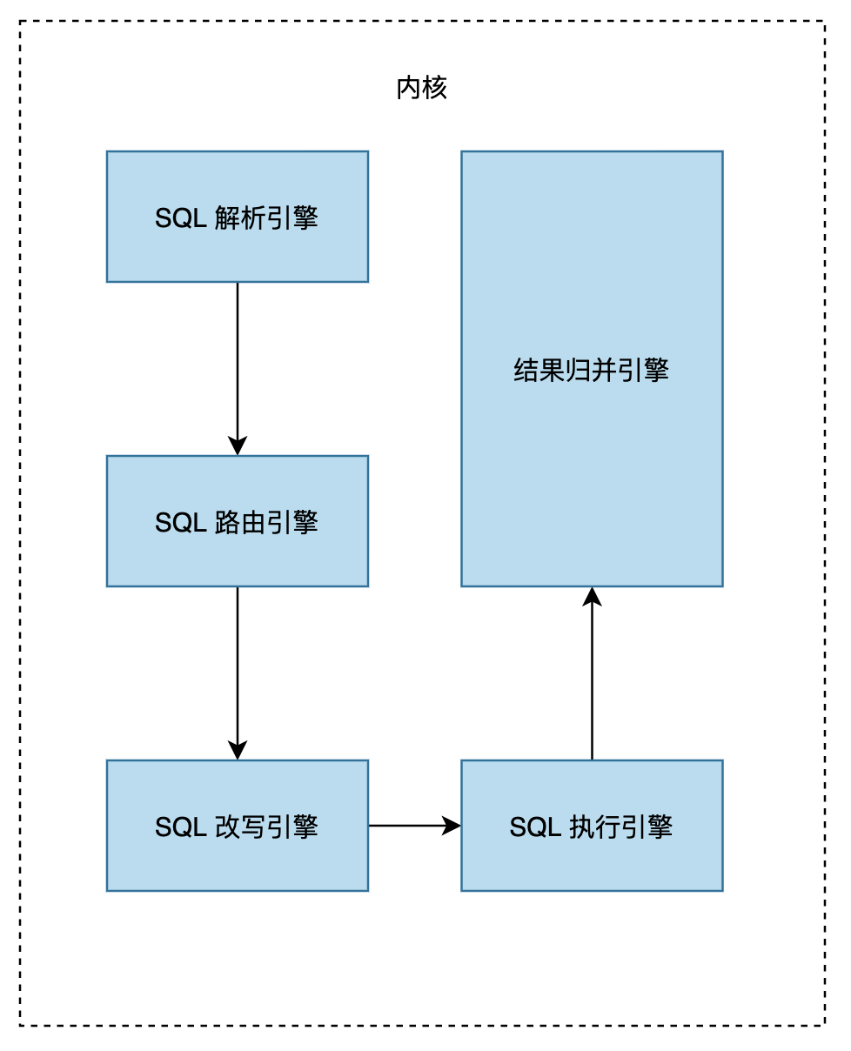
可插拔内核-内核流程
SQL 解析引擎负责对用户输入的 SQL 进行解析，将 SQL 语法树处理为 SQLStatement 供内核使用；
SQL 路由引擎根据解析上下文信息，以及用户配置的分片策略，生成路由结果，目前支持分片路由和广播路由；
SQL 改写引擎负责将原始 SQL 改写为在真实数据库中可以正确执行的真实 SQL，可以分为正确性改写和优化改写；
SQL 执行引擎负责将路由和改写完成之后的真实 SQL，安全高效地发送到底层数据源进行执行；
结果归并引擎负责将各个数据节点返回的数据结果集，组合成为一个结果集并正确的返回给用户；

Slide 12
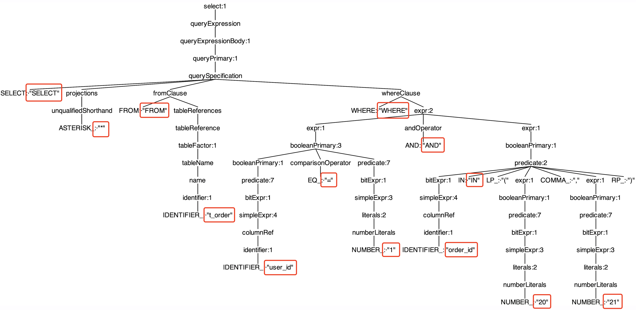
可插拔内核-内核流程-SQL 解析引擎
解析流程：SQL -> AST -> SQLStatement
SQL示例：SELECT * FROM t_order WHERE user_id = 1 AND order_id IN (20, 21);

Slide 13
可插拔内核-内核流程-SQL 解析引擎
目前，SQL 解析引擎支持 MySQL、PostgreSQL、SQLServer 和 Oracle 等主流数据库，以及其他遵循 SQL92 标准的数据库。
SQL 解析引擎也提供了独立的 SQL 解析功能，可以方便地集成到其他项目中，用来实现 SQL 解析、SQL 格式化相关的功能。
数据库 | 支持状态
MySQL | 支持，完善
PostgreSQL | 支持，完善
SQLServer | 支持
Oracle | 支持
SQL92 | 支持

Slide 14
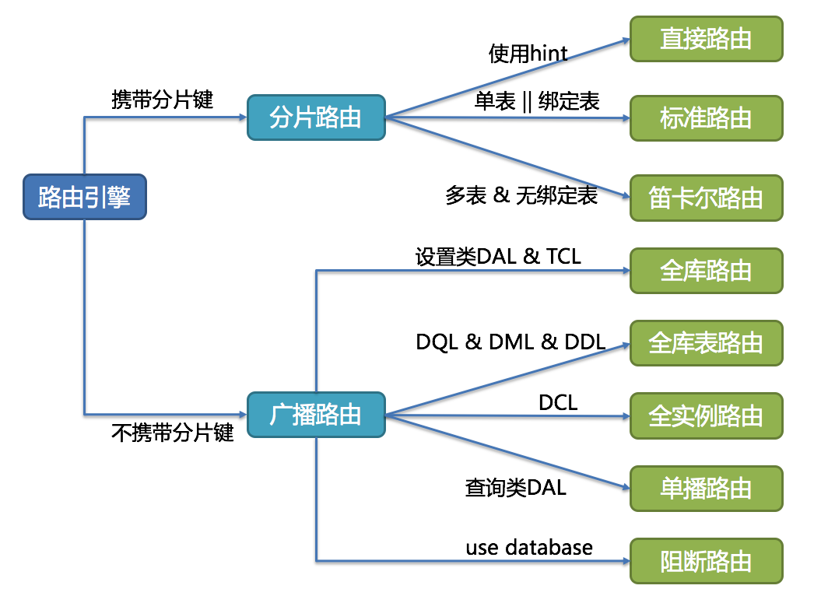
可插拔内核-内核流程-SQL 路由引擎

Slide 15
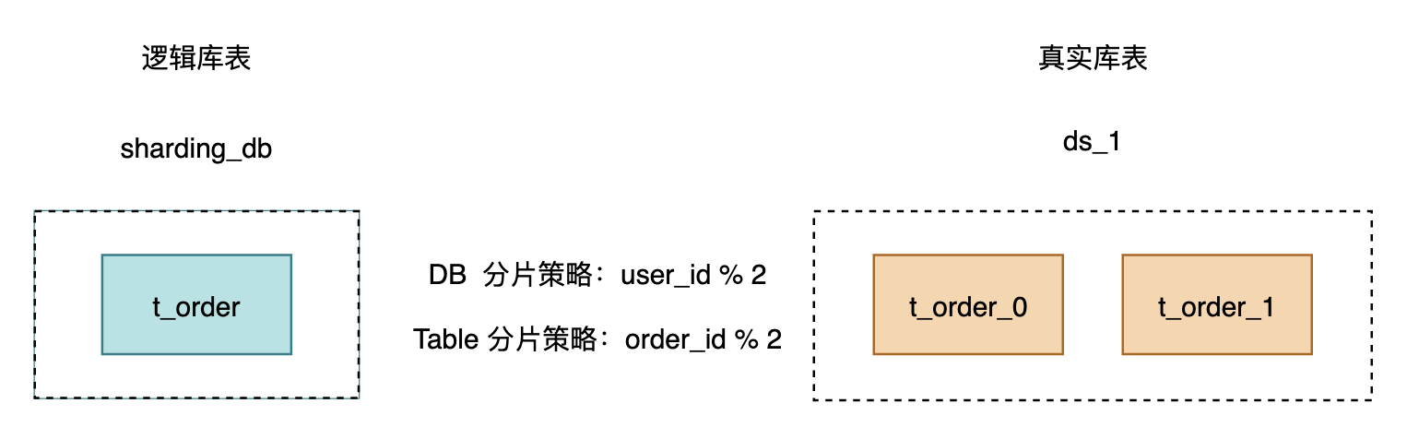
可插拔内核-内核流程-SQL 路由引擎
SQL示例：SELECT * FROM t_order WHERE user_id = 1 AND order_id IN (20, 21);

Slide 16
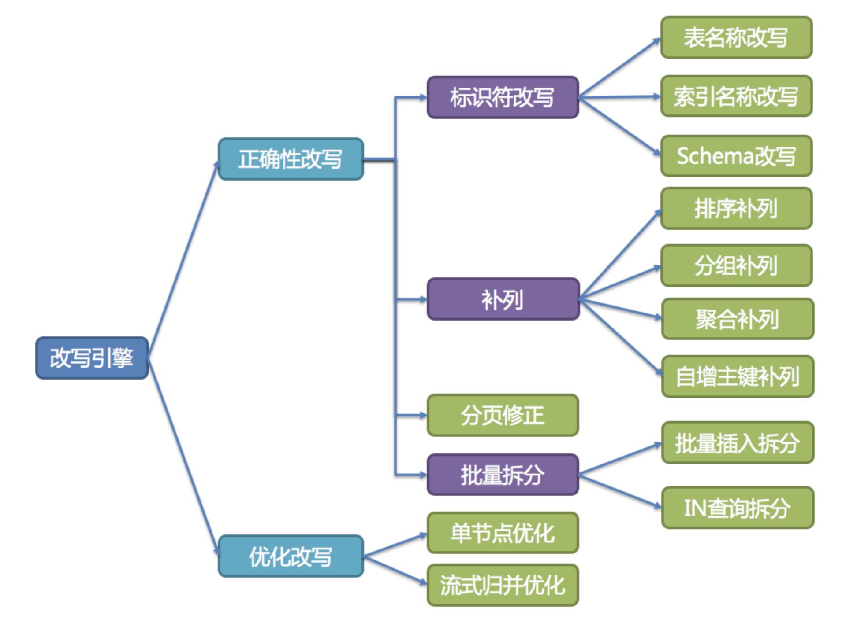
可插拔内核-内核流程-SQL 改写引擎

Slide 17
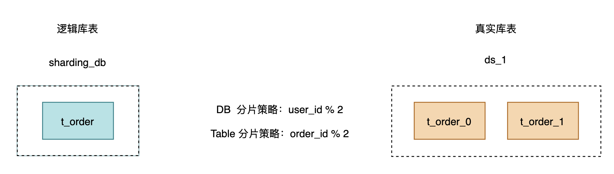
可插拔内核-内核流程-SQL 改写引擎
SQL示例：SELECT * FROM t_order WHERE user_id = 1 AND order_id IN (20, 21);
Logic SQL: SELECT * FROM t_order WHERE user_id = 1 AND order_id IN (20, 21)
Actual SQL: ds_1 ::: SELECT * FROM t_order_0 WHERE user_id = 1 AND order_id IN (20, 21)
Actual SQL: ds_1 ::: SELECT * FROM t_order_1 WHERE user_id = 1 AND order_id IN (20, 21)

Slide 18
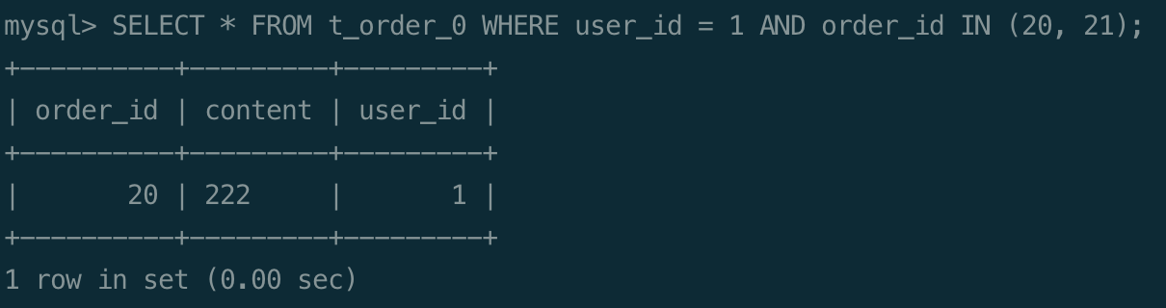
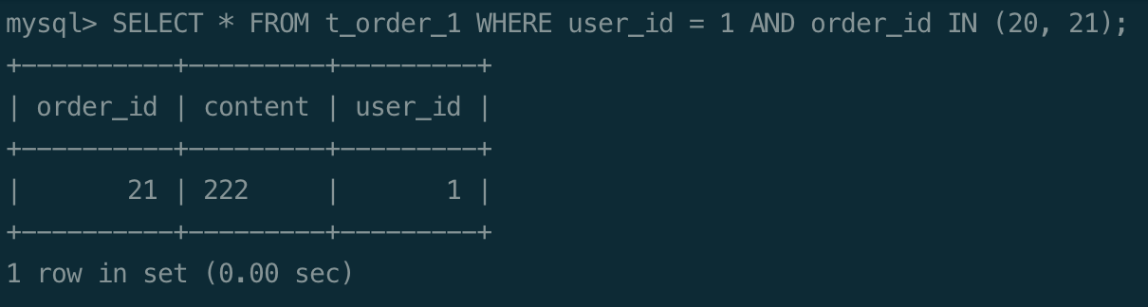
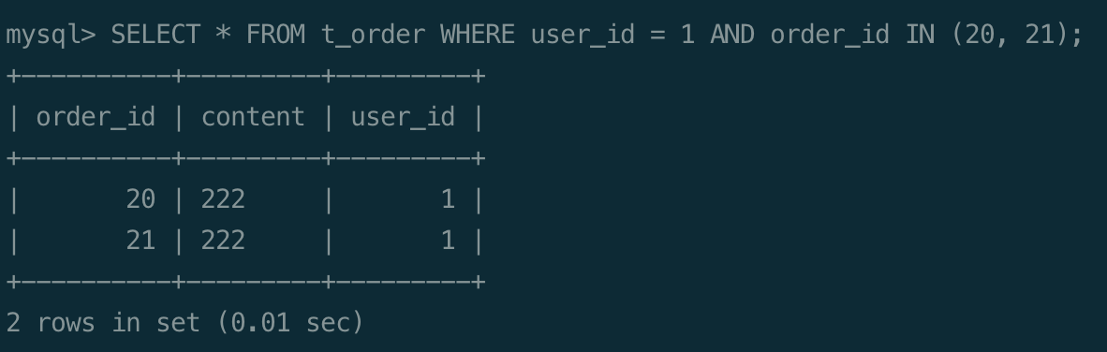
可插拔内核-内核流程-SQL 执行/归并引擎
SQL 执行引擎内部根据路由结果以及用户配置的 maxConnectionSizePerQuery 参数，决定使用内存限制模式还是连接限制模式。最终通过归并引擎，对各个数据节点返回的结果集进行处理，统一返回给用户。
真实库： ds_1
真实表： t_order_0
真实库： ds_1
真实表： t_order_1
逻辑库： sharding_db
逻辑表： t_order
Notes:
我们都知道，用户的业务场景多种多样，内核提供的功能，未必都能满足用户的实际需求，那么 Apache ShardingSphere 是如何应对这种业务场景的不确定性呢？答案就是：可插拔内核。

Slide 19
可插拔内核-挑战
用户真实的业务场景复杂多样，现有内核的功能，无法满足用户的全部需求。
那么 Apache ShardingSphere 如何应对业务场景的复杂多样性呢？
Notes:
可插拔架构讲解参考：https://mp.weixin.qq.com/s/ltyO4PAFvLw8nusalGBgPA

Slide 20
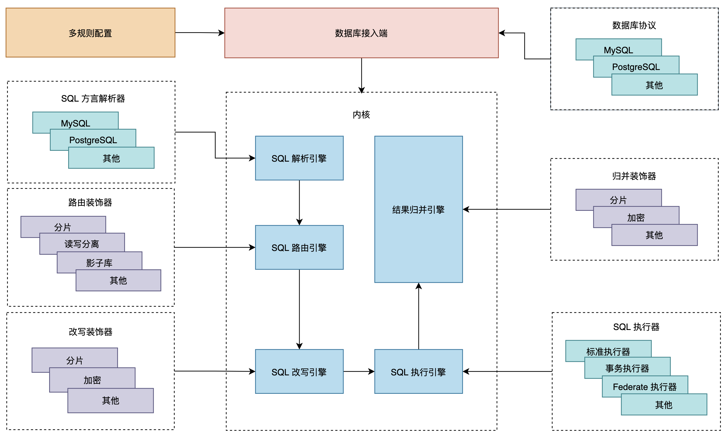
可插拔内核-可插拔架构
Notes:
这张图中间部分的内核部分，是整个 ShardingSphere 的核心，整体的流程一直是保持不变的。内核部分是一个空的基础设施，具体的实现交于用户来实现，而 ShardingSphere 默认添加了一些最佳实践，例如：分片、读写分离、加解密等。用户也可以根据自己的实际业务需求进行开发。不管是 ShardingSphere 内核默认提供的实现类，还是用户提供的实现类，他们都是处于一个平等的地位，都是以 SPI 的形式注入到可插拔平台中。
然后我们来看下各个模块的可插拔的样子，例如 SQL 方言解析器，目前的实现由 MySQL/PG 等，用户可以实现 DB2 这类目前没有实现的方言解析器，通过 SPI 的方式加载进来使用。MySQL 和 PG 的方言解析器，是完全隔离，互相不感知的。如果只是接入 PG，可以不引入 MySQL 解析器的 jar 包。
下面是路由装饰器，通过一种装饰的模式进行追加，分片有分片对应的路由引擎，读写分离也有自己对应的路由引擎，这些都是叠加使用。
改写装饰器，目前只有分片和加解密的实现，其他功能无需改写。
执行器有标准执行器，根据路由改写之后生成的执行SQL，以多线程的方式去执行。使用事务的场景，需要使用事务进行装包。Federate 执行器主要用于处理非绑定关系的多个分片表关联查询，以及跨库关联查询的一些场景。
结果归并器，对分片和加解密以不同的方式进行归并，返回给接入端统一的结果集。

Slide 21
可插拔内核-优势
 | 传统内核 | 可插拔内核
定位 | 分库分表中间件 | 分布式数据库生态圈
功能 | 提供功能 | 提供基础设施和最佳实践
耦合 | 耦合较大，存在功能依赖 | 相互隔离，互无感知
组合方式 | 固定的组合方式： 以数据分片为基础，叠加读写分离和数据加密等功能 | 自由的组合方式： 数据分片、读写分离和数据加密等功能自由组合使用

Slide 22
目录
03
动态组合配置 Mixed Configuration

Slide 23
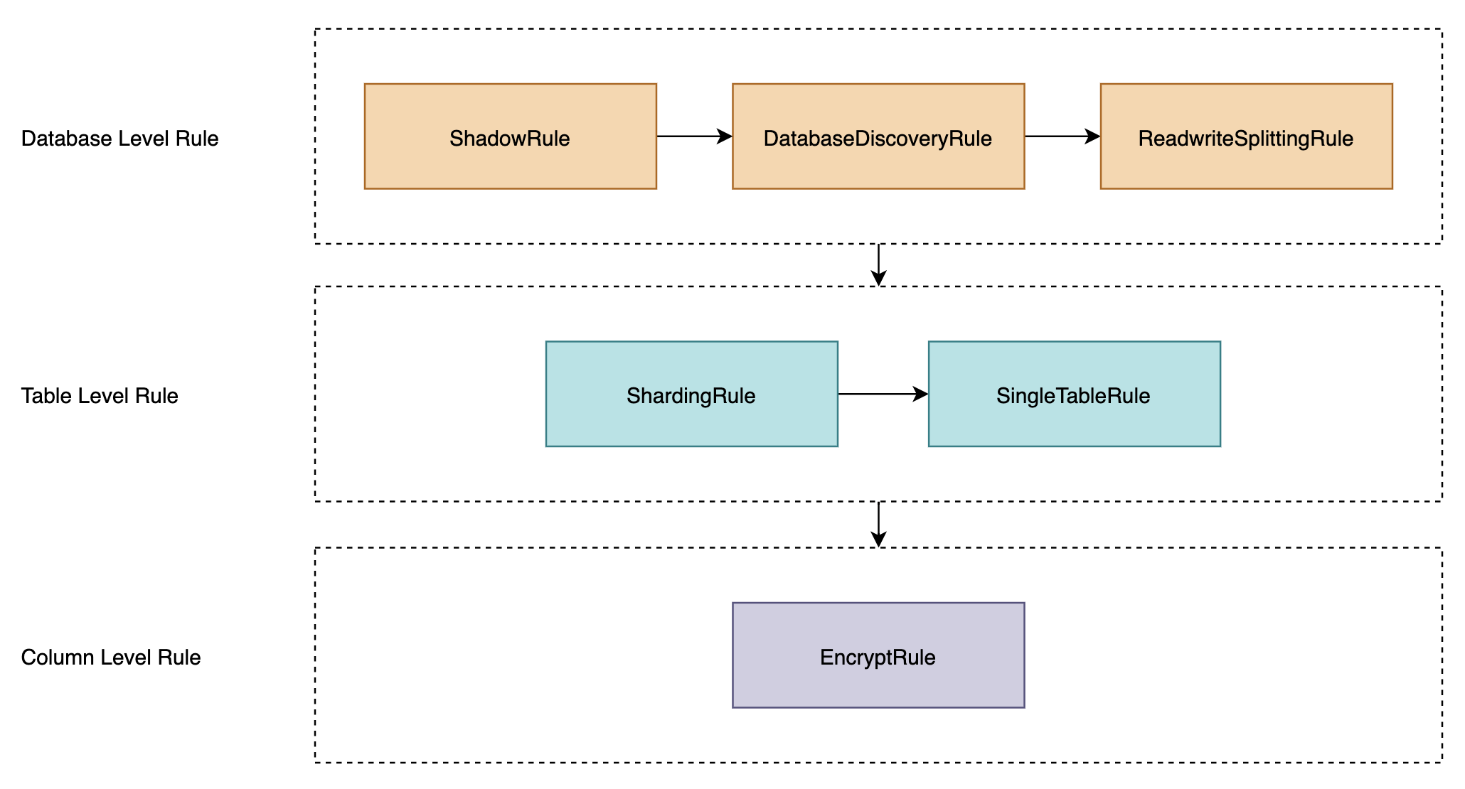
动态组合配置-功能划分
ShardingSphere 内核功能以 Rule 为基础，根据用户配置的规则，加载对应的功能；
可以将 Rule 划分为三层，分别对应数据源、表和列的处理；
SingleTableRule 为内置 Rule，为内核功能提供单表路由能力，无需用户配置；
内核功能按照 Rule 的层级加载和使用，多个功能以装饰的方式叠加使用；

Slide 24
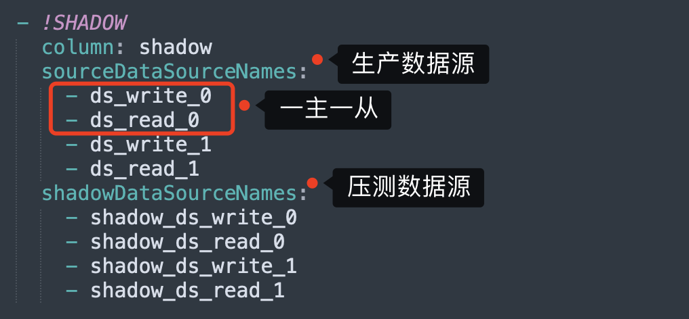
动态组合配置-典型配置
以影子库压测（Shadow）、读写分离（ReadWriteSplitting ）、分片（Sharding）和加解密（Encrypt ）组合使用的业务场景为例，来看下典型的组合配置。
根据前文对功能的划分，内核功能是按照 Rule 的层级和顺序进行加载和使用的。因此，需要配置影子库压测的规则。影子库规则中，考虑了业务场景中读写分离和分片多数据节点的需求，配置了 4 组数据源映射关系。sourceDataSourceNames 为生产数据源，shadowDataSourceNames 为压测数据源，生产数据源和压测数据源中都包含了两组主从数据源。

Slide 25
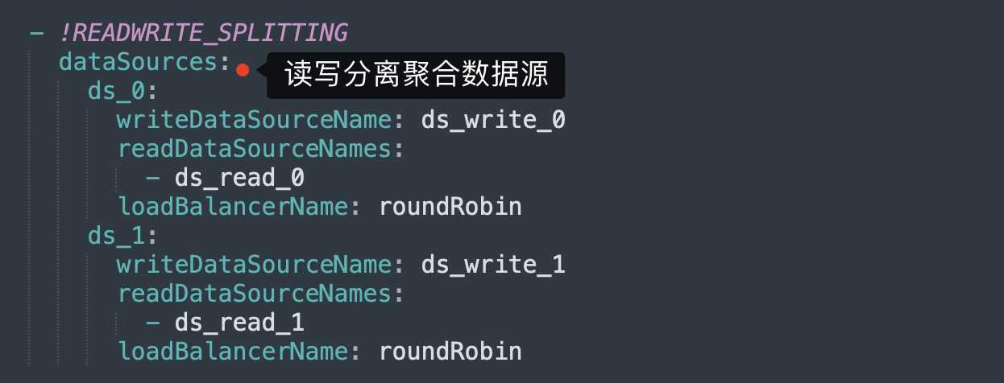
动态组合配置-典型配置
影子库压测规则配置完成后，内核会根据映射关系，聚合出 4 个逻辑数据源——ds_write_0、ds_read_0、ds_write_1 和 ds_read_1。
按照加载顺序，其次需要配置读写分离规则，此时只需要面向逻辑数据源配置，即可完成功能的组合。读写分离规则同样聚合出新的逻辑数据源——ds_0 和 ds_0，提供给分片规则中的 actualDataNodes 使用。

Slide 26
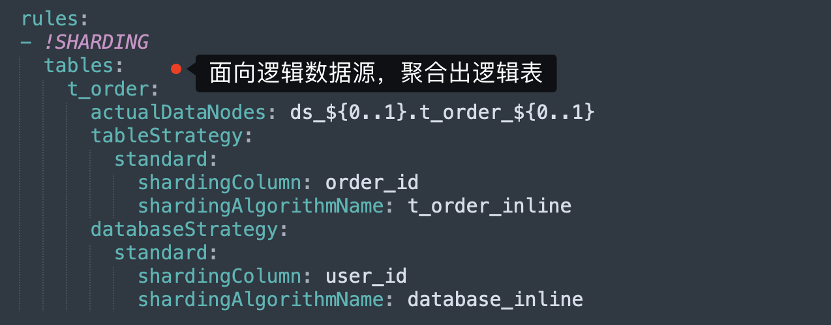
动态组合配置-典型配置
分片功能在整体层级上属于表级别，依赖数据库层级功能聚合出的逻辑数据源。
通过在 actualDataNodes 中配置表达式，基于聚合数据源 ds_0、ds_1 和真实表 t_order_0、t_order_1，分片功能聚合出逻辑表 t_order，用户只要面向逻辑表 t_order 编写 SQL，无需关心真实数据源和真实表。

Slide 27
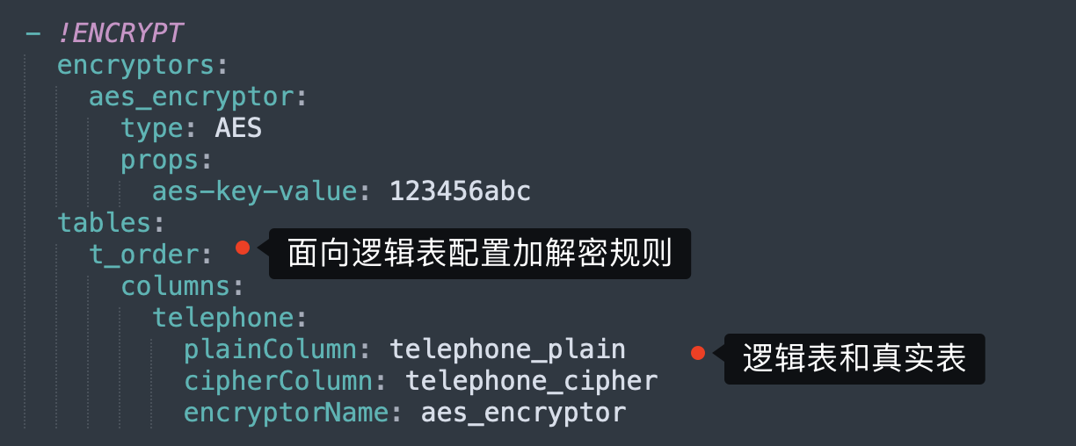
动态组合配置-典型配置
加解密功能属于列层级，基于聚合数据源和聚合表，配置逻辑列和真实列的映射关系，以及加解密算法。加解密功能不关心数据分布情况，只负责在数据库基础之上，提供增量的功能。
同样，用户在编写 SQL 时，只需要面向逻辑列 telephone，由内核负责加解密处理及 SQL 的改写。

Slide 28
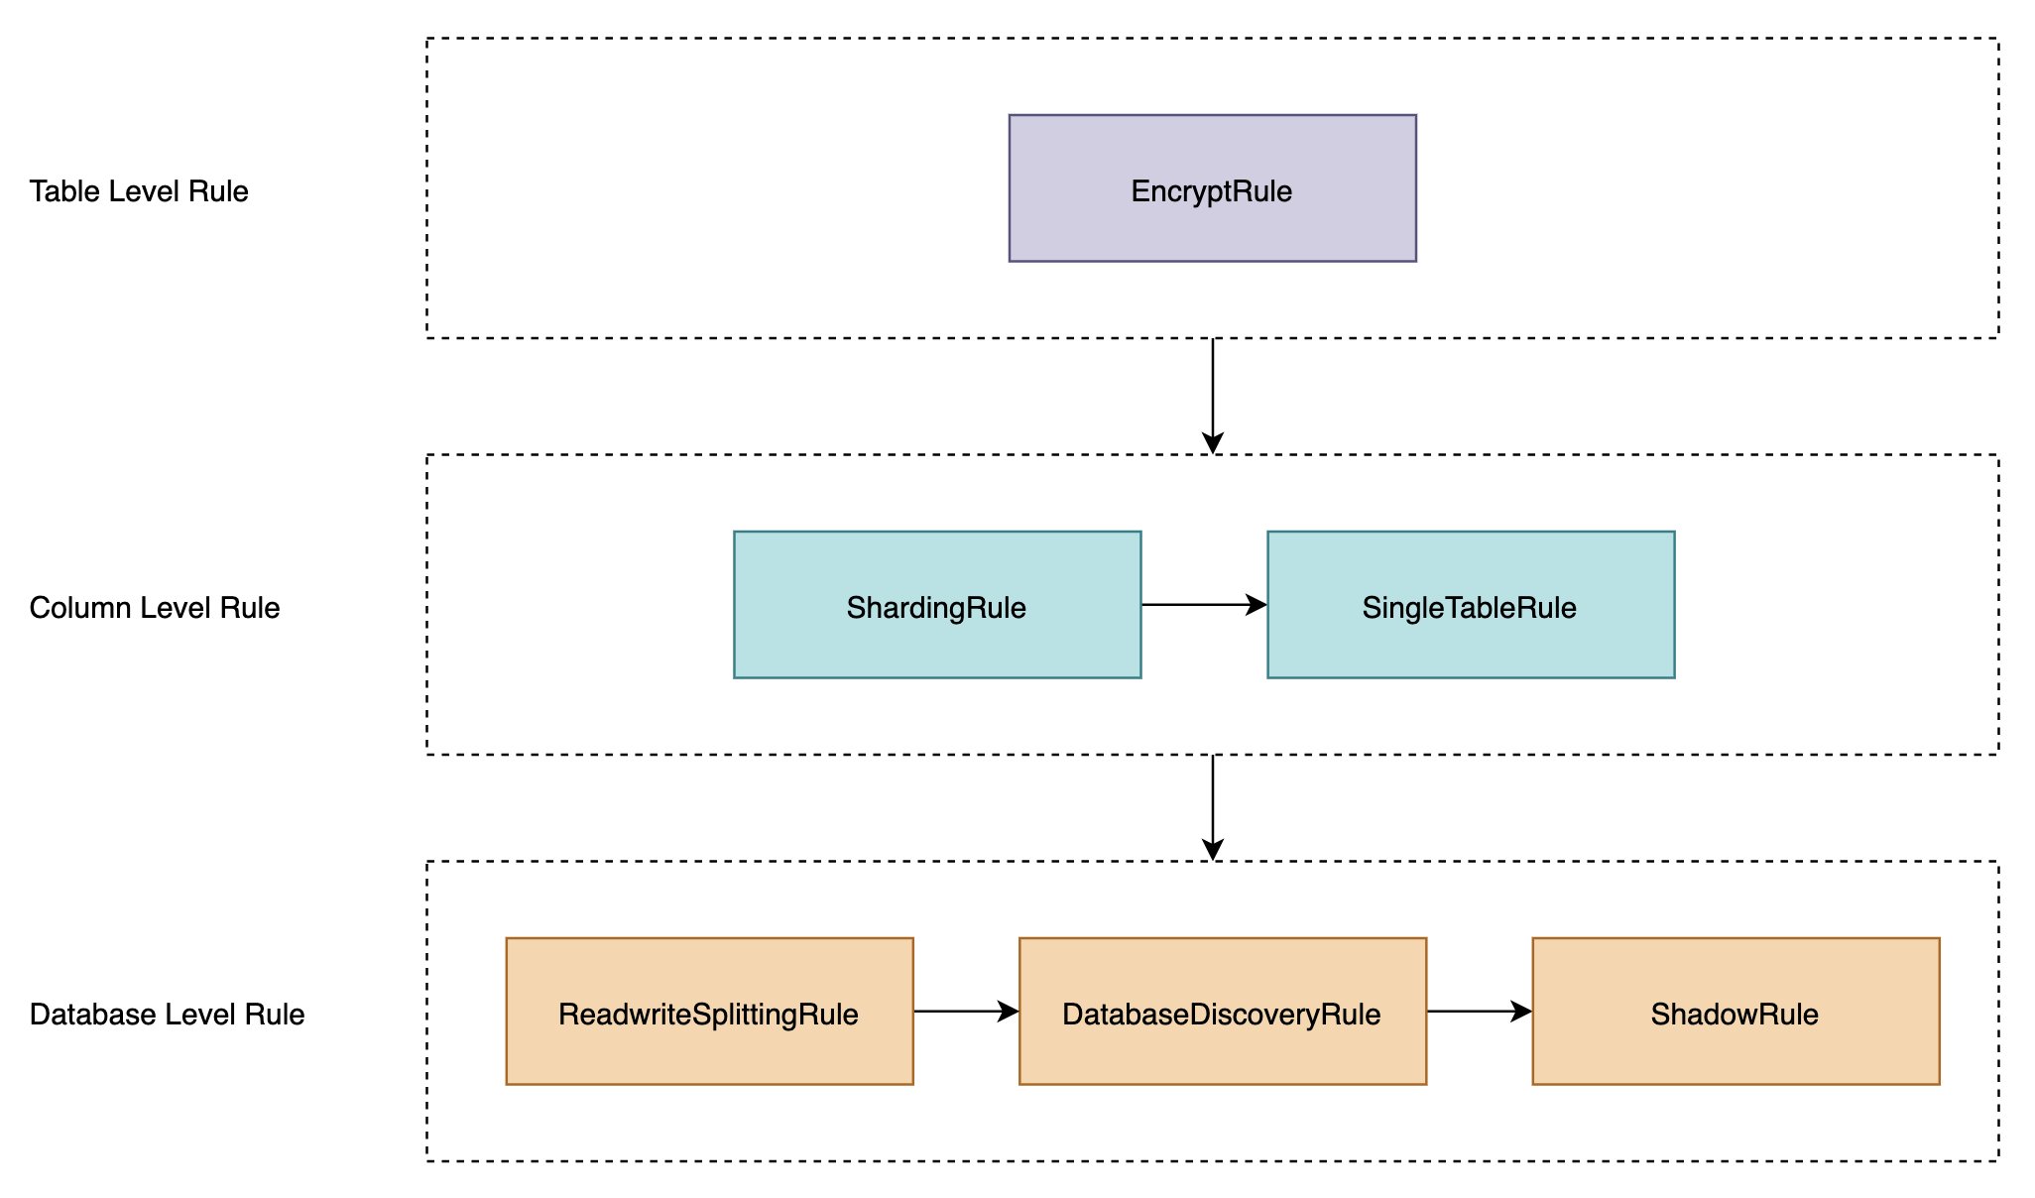
动态组合配置-功能使用
Apache ShardingSphere 内核功能使用时，按照加载顺序逆序对数据源进行拆分，由聚合数据源路由到真实数据源；
逻辑表和逻辑列会根据用户配置的规则改写为真实表和真实列；
未来会考虑去除同一层级不同功能的依赖顺序，根据用户配置规则自动推断；

Slide 29
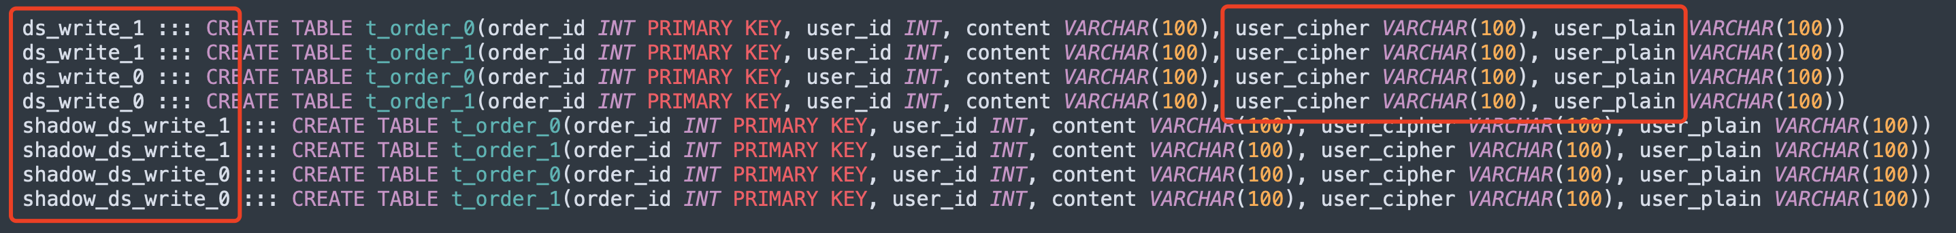
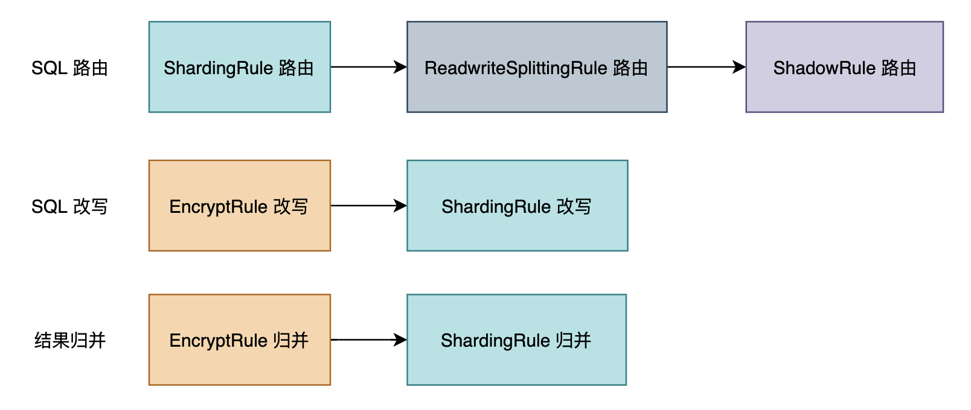
动态组合配置-功能使用
DDL 示例：CREATE TABLE t_order(order_id INT PRIMARY KEY,
user_id INT, content VARCHAR(100), telephone VARCHAR(100));

Slide 30
动态组合配置-功能使用
DML 示例：INSERT INTO t_order(order_id, user_id, content, telephone)
VALUES (1, 1, 'TEST1', '12345678900'), (2, 2, 'TEST2', '09876543211');
SELECT * FROM t_order WHERE order_id = 1 AND user_id = 1;

Slide 31
目录
04
社区 Community

Slide 32
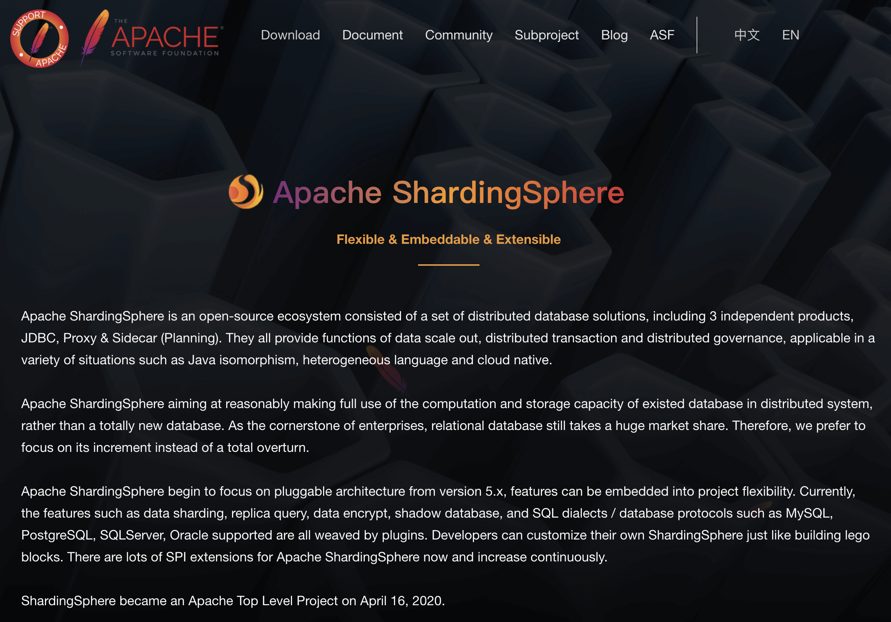
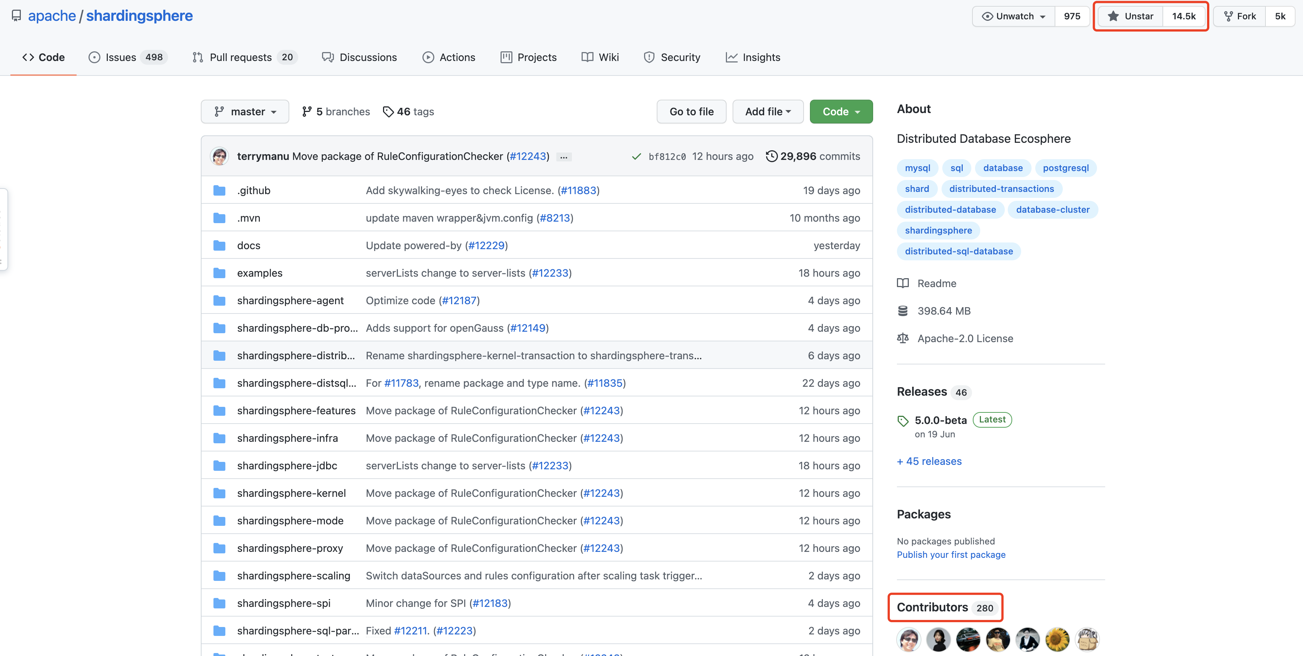
社区-活跃度
官网: https://shardingsphere.apache.org
GitHub: https://github.com/apache/shardingsphere

Slide 33

社区-使用案例
https://shardingsphere.apache.org/community/en/powered-by/
Notes:
目前有 200 多家公司在使用 ShardingSphere，涉及到各行各业的公司。

Slide 34


社区-技术交流
https://shardingsphere.apache.org/
https://github.com/apache/shardingsphere
mailto:dev-subscribe@shardingsphere.apache.org

Slide 35

让数据和应用的连接如此简单
谢谢观看
端正强 duanzhengqiang@apache.org
关注我们

